Slide 1
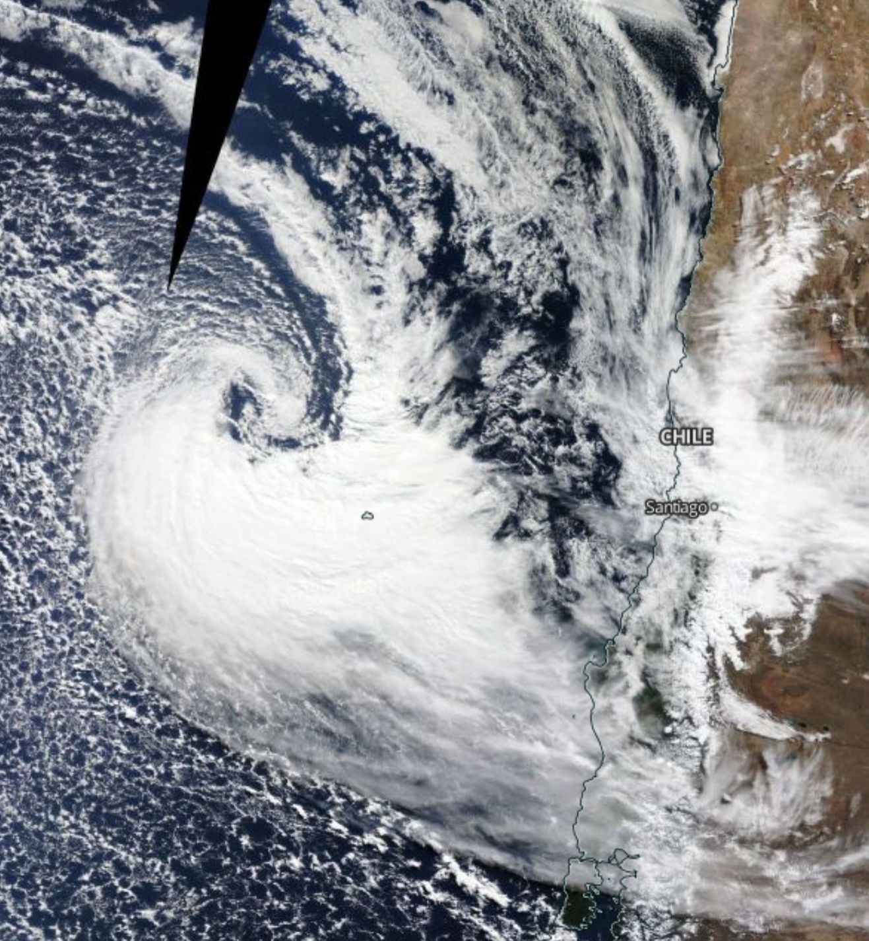
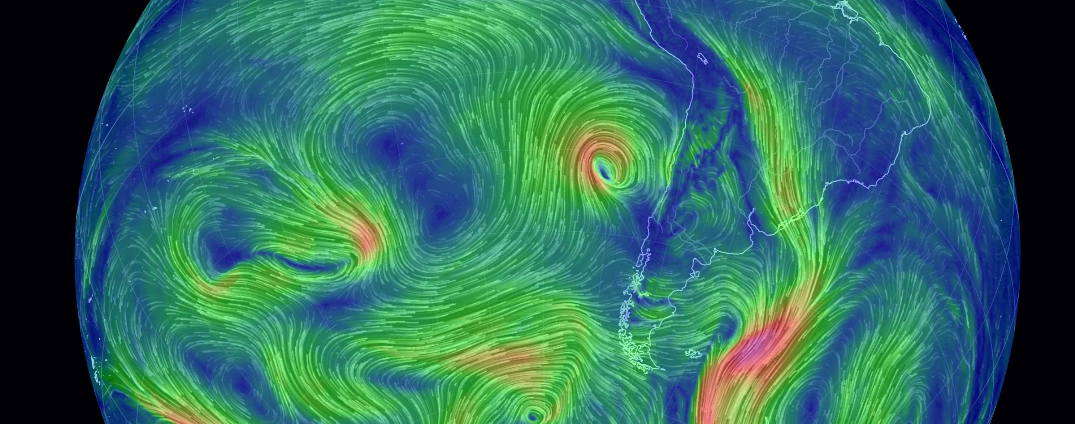
Ciclogenesis (y frontogenesis)
GF750 - 2023
7 Agosto 2015 – 12 UTC
Viento 850 hPa - GFS

Slide 2
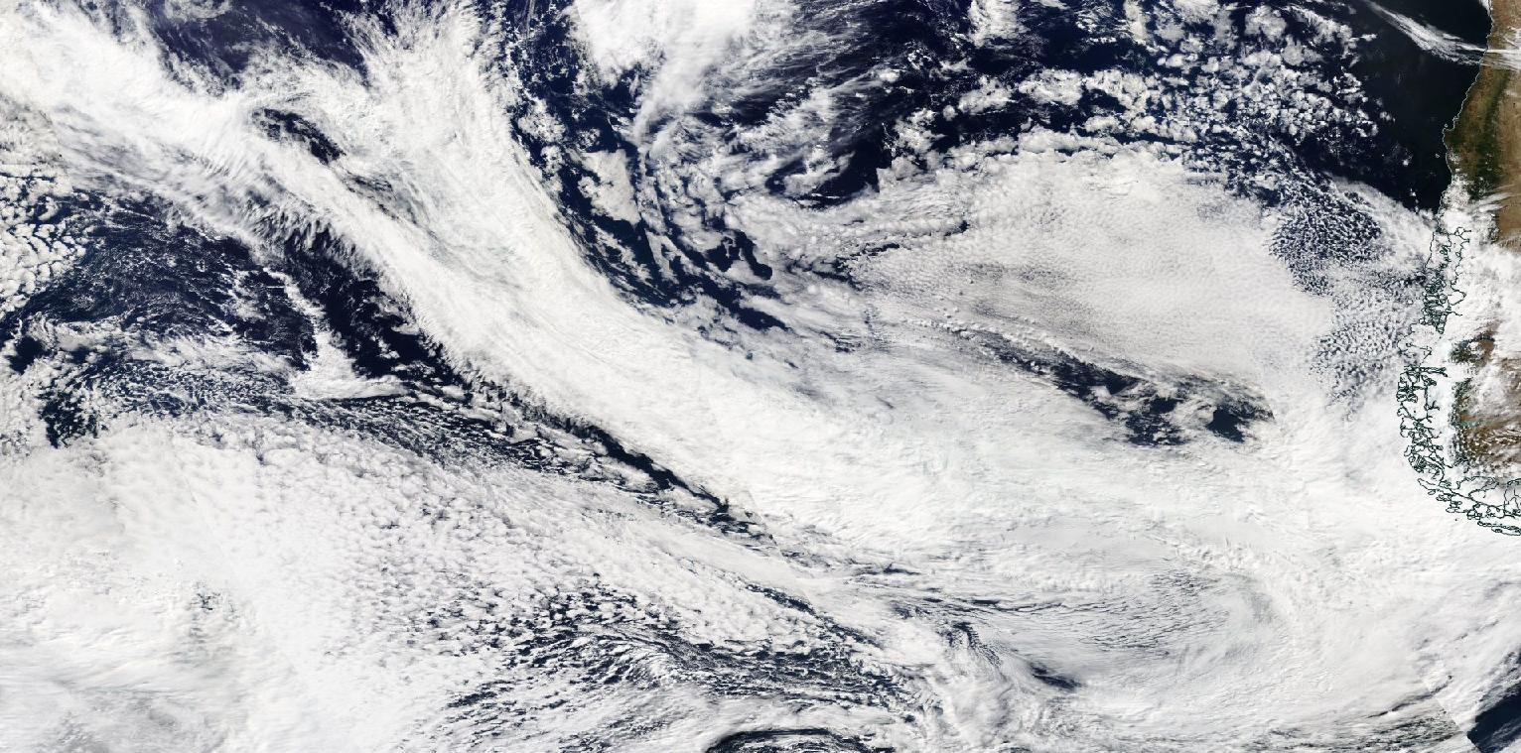
2021-03-11
https://worldview.earthdata.nasa.gov/

Slide 3
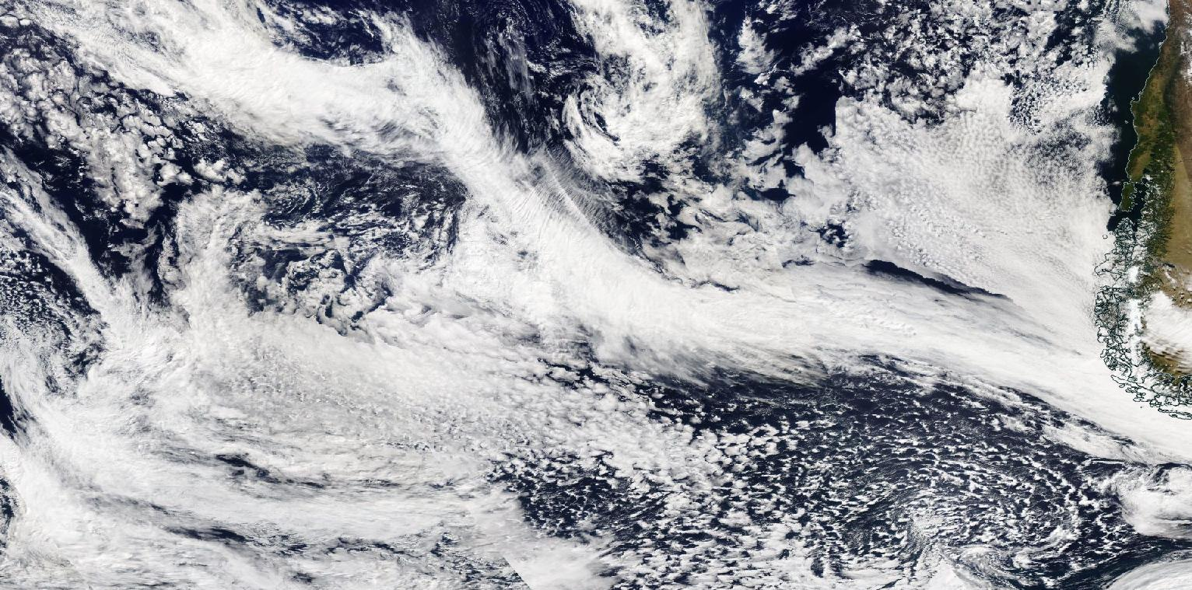
2021-03-12

Slide 4
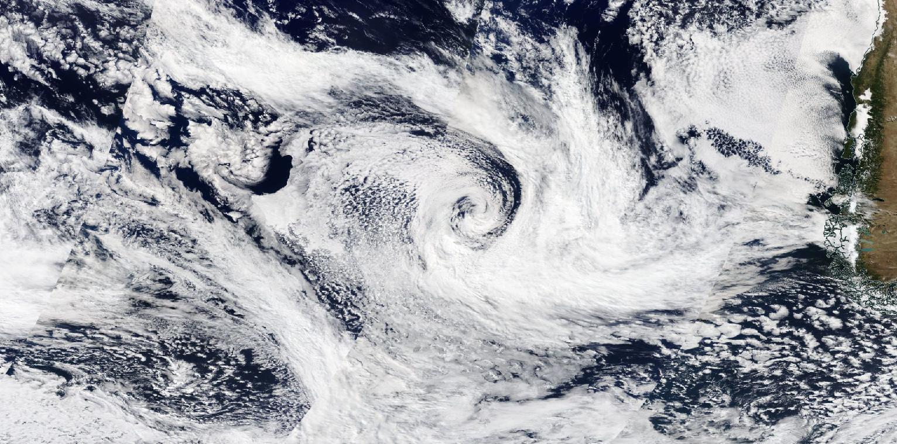
2021-03-13

Slide 5
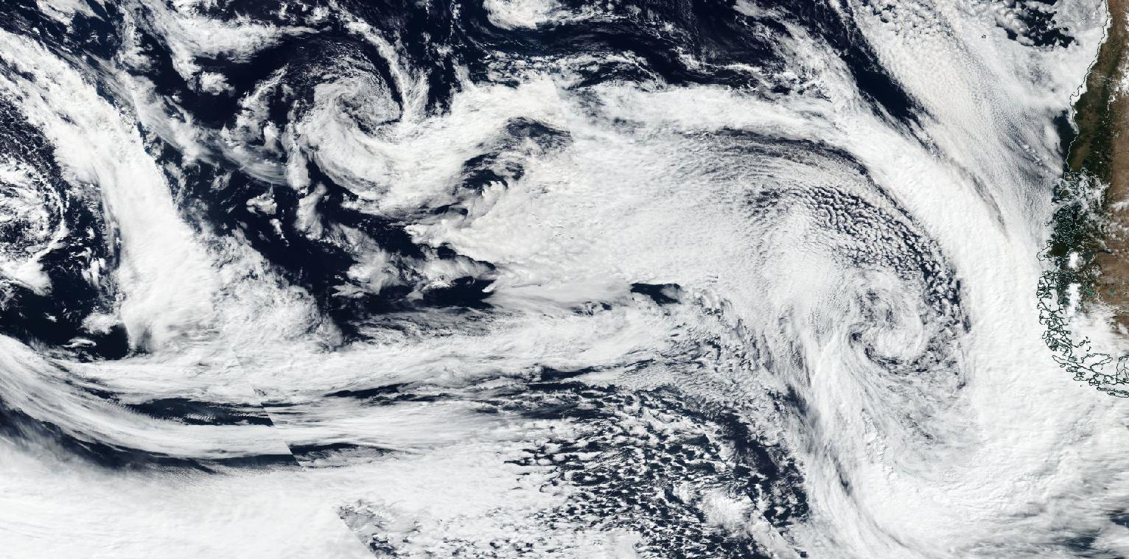
2021-03-14

Slide 6
Super Ciclogenesis
01 Abril 2022

Slide 7
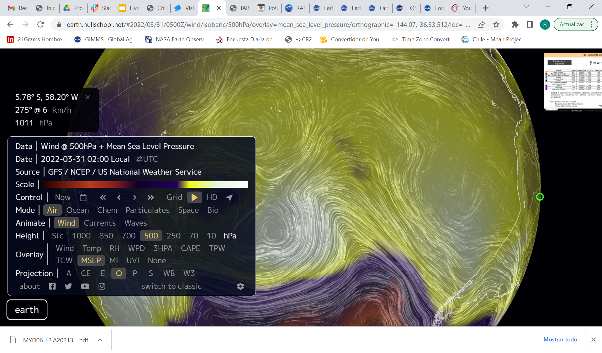

Slide 8
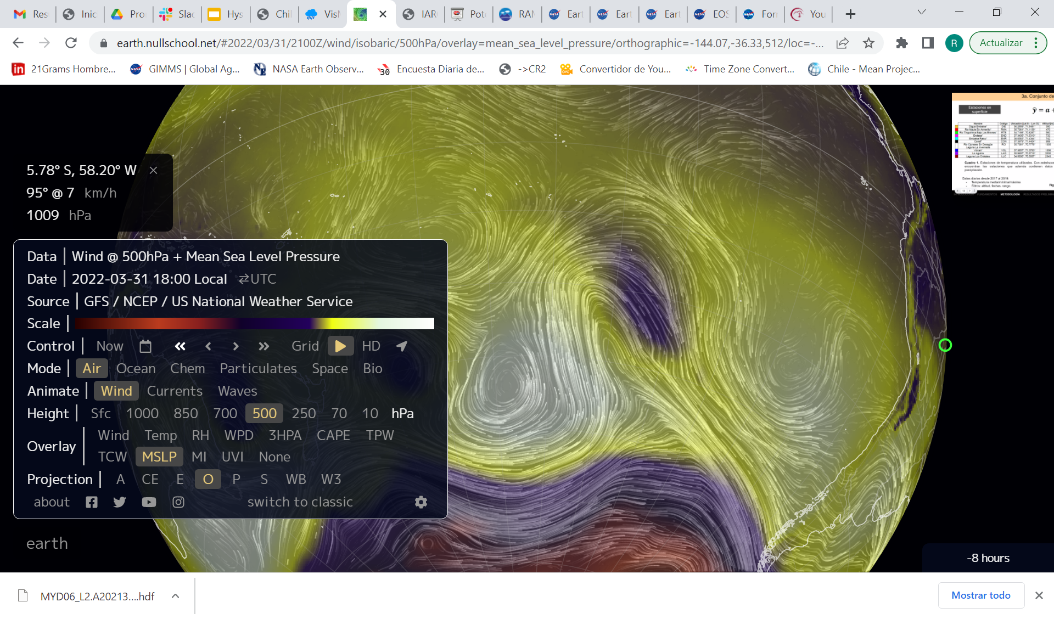

Slide 9
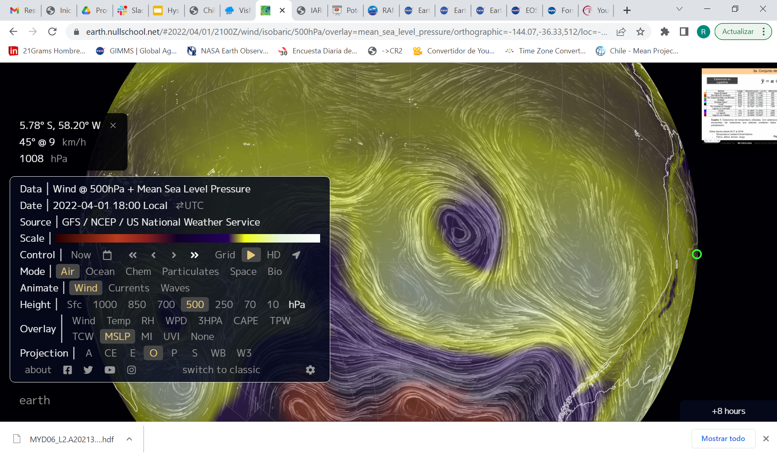

Slide 10
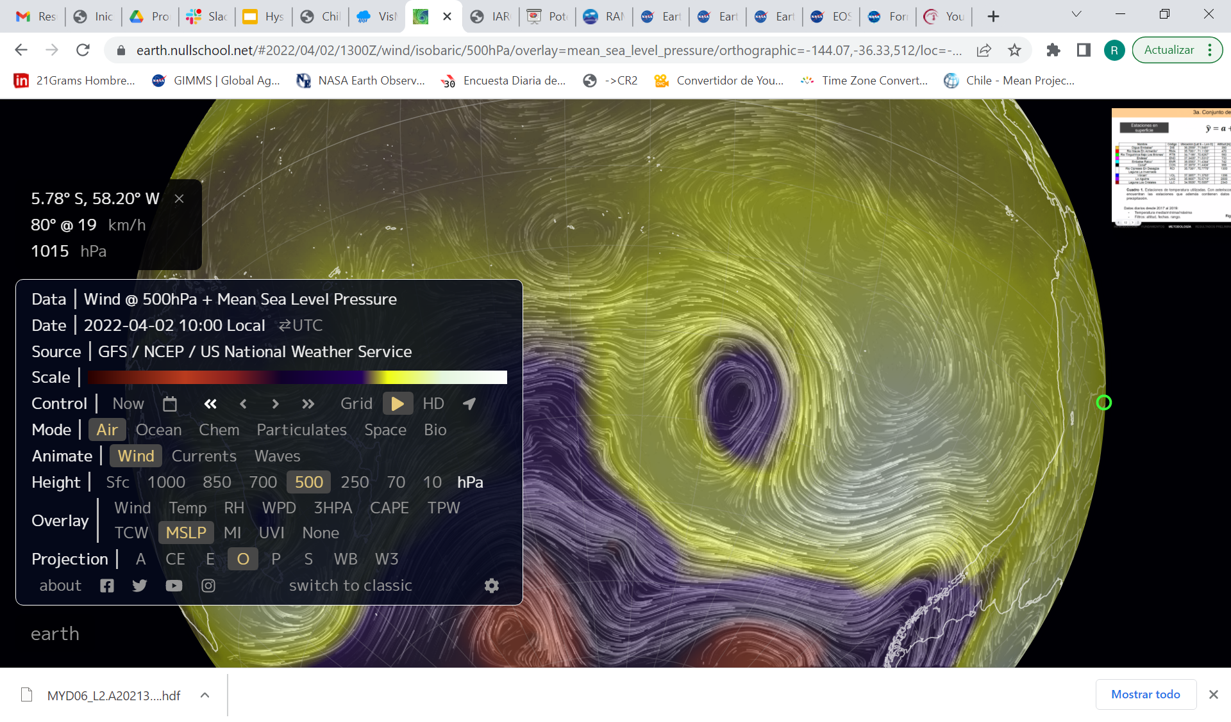

Slide 11
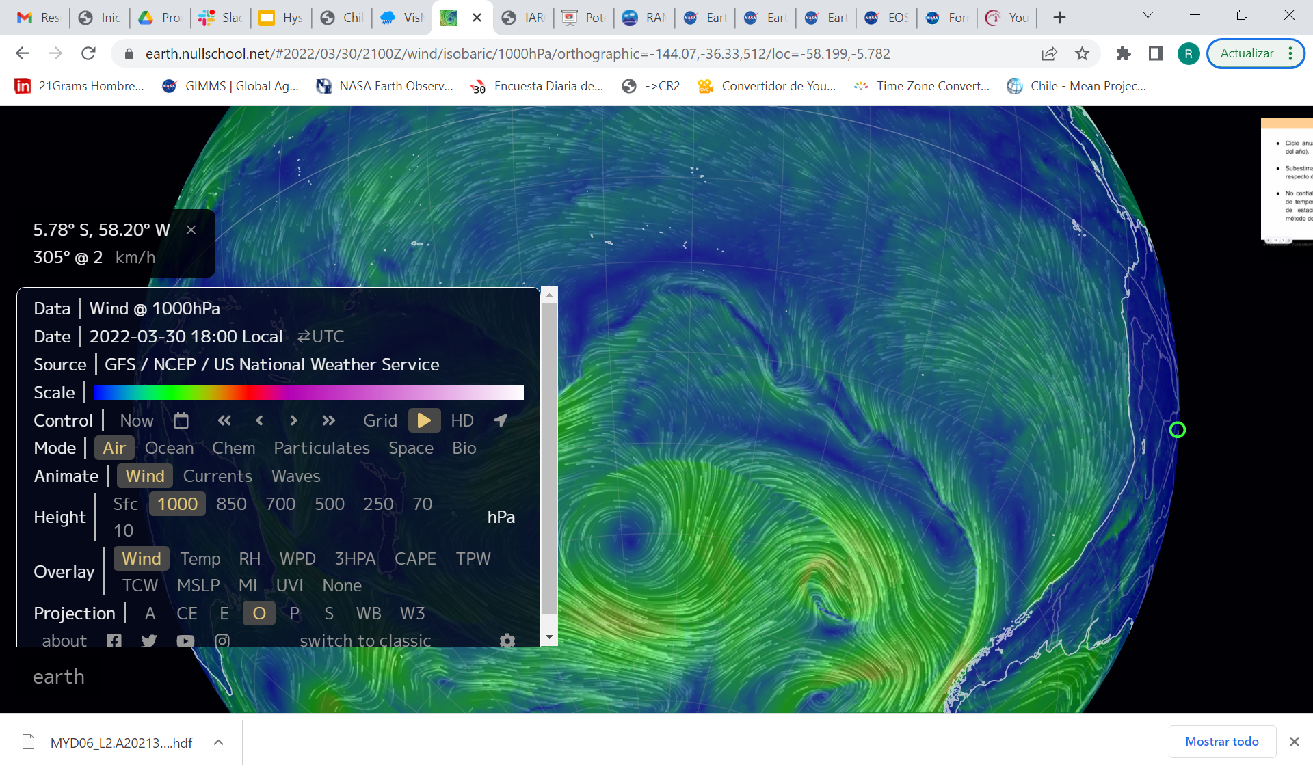

Slide 12
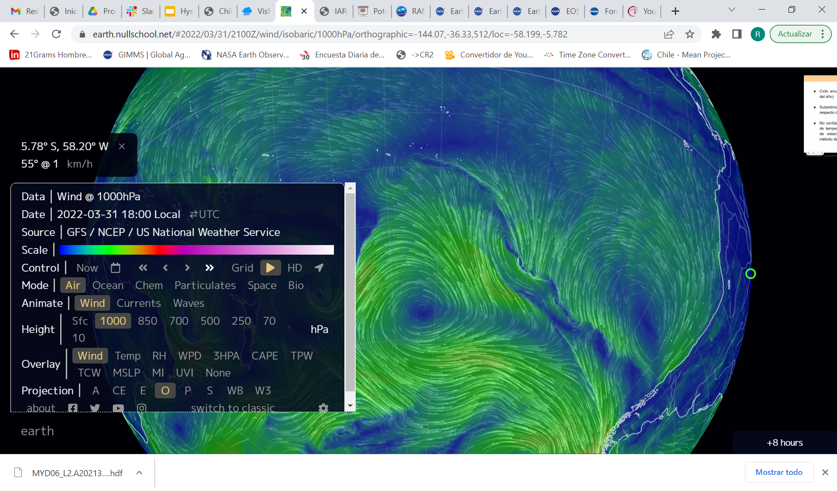

Slide 13
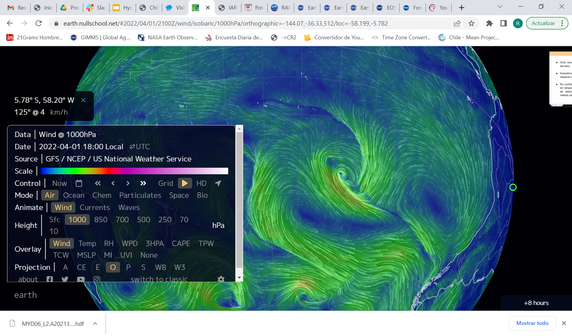

Slide 14
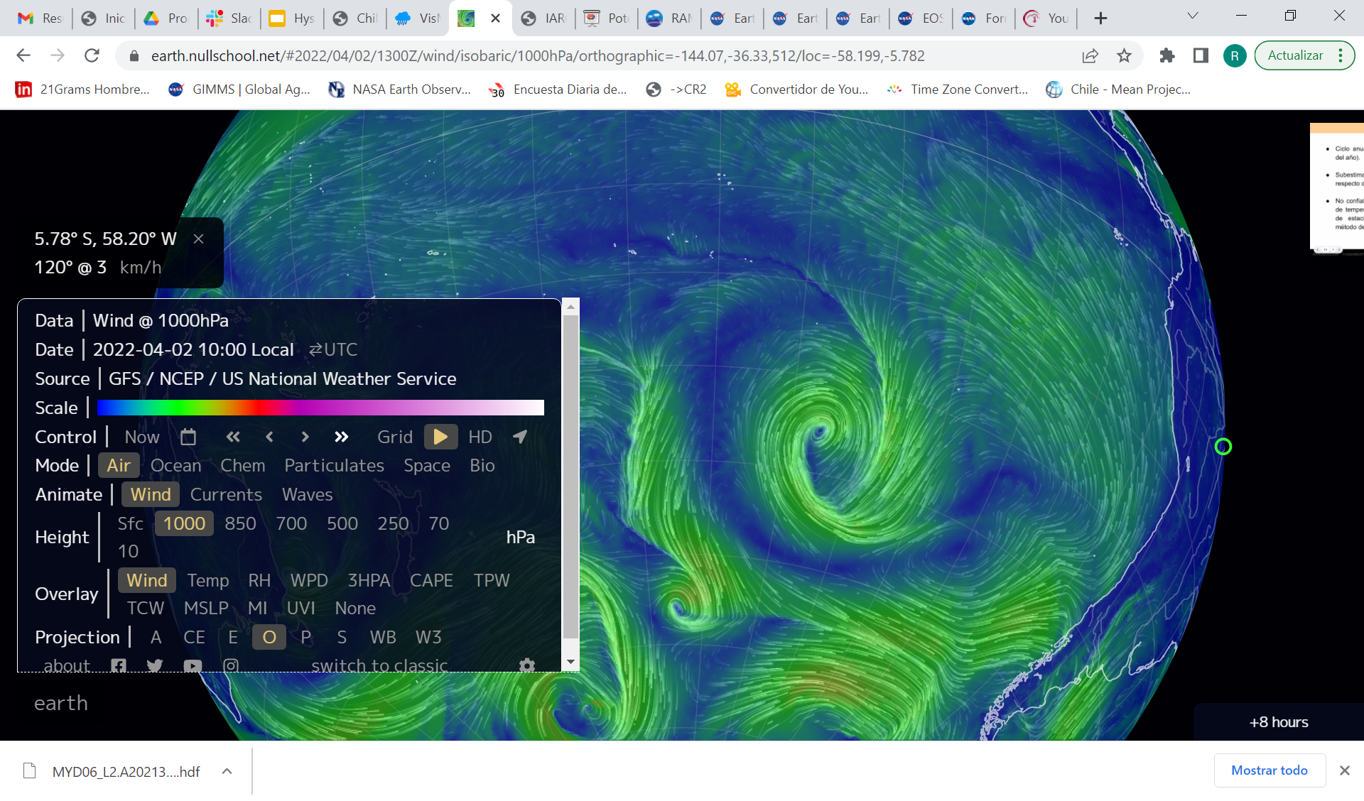

Slide 15
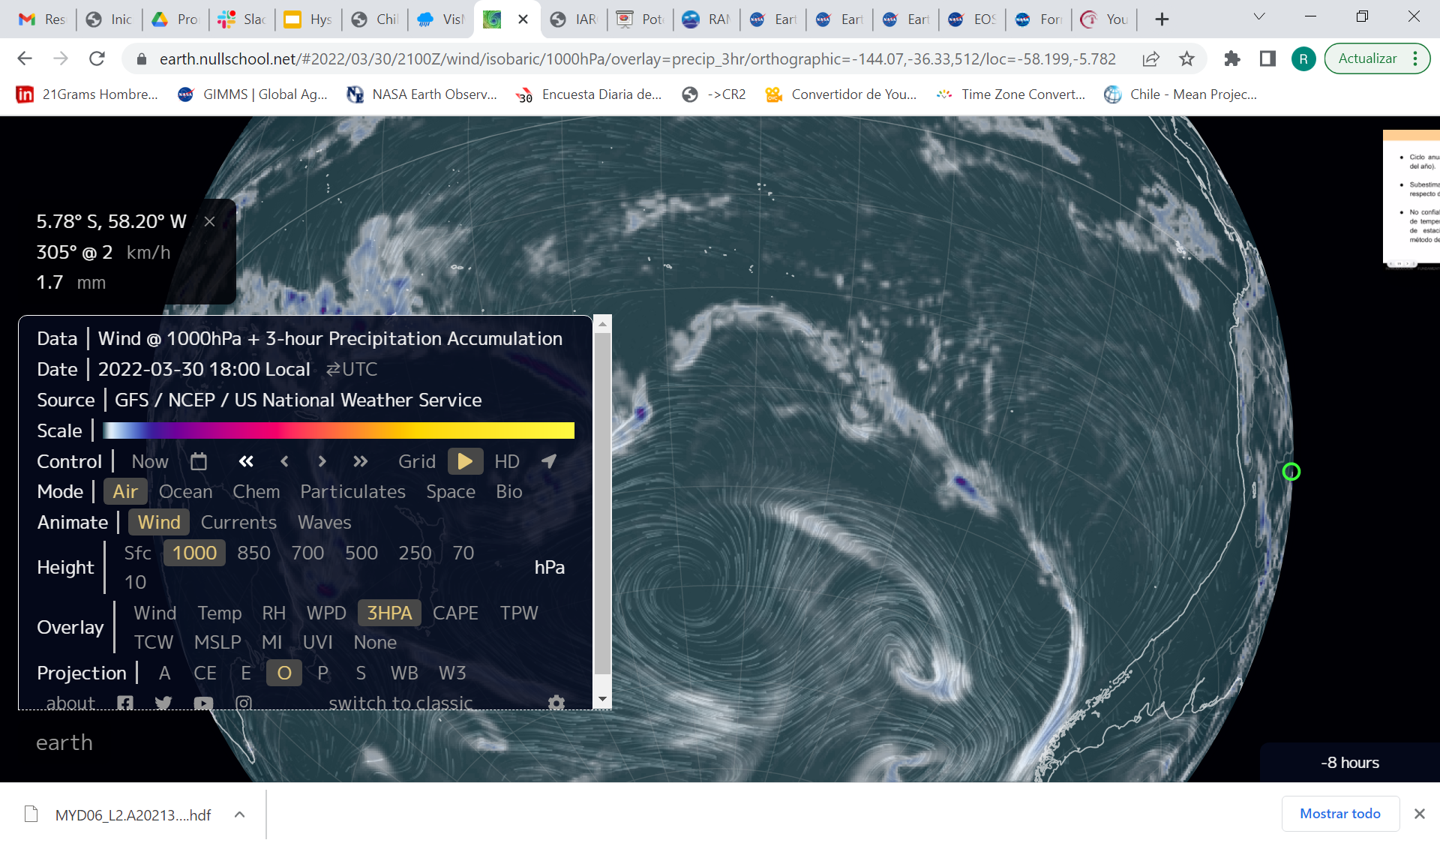

Slide 16
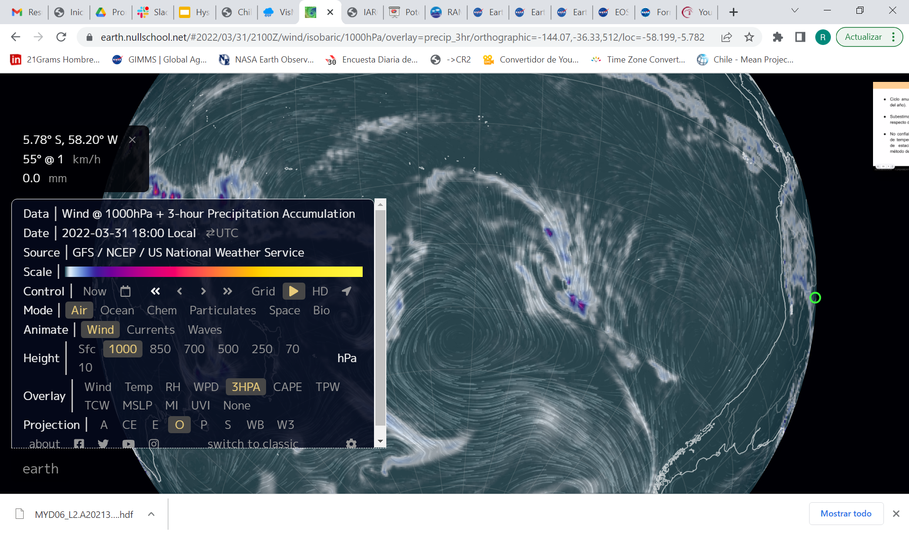

Slide 17
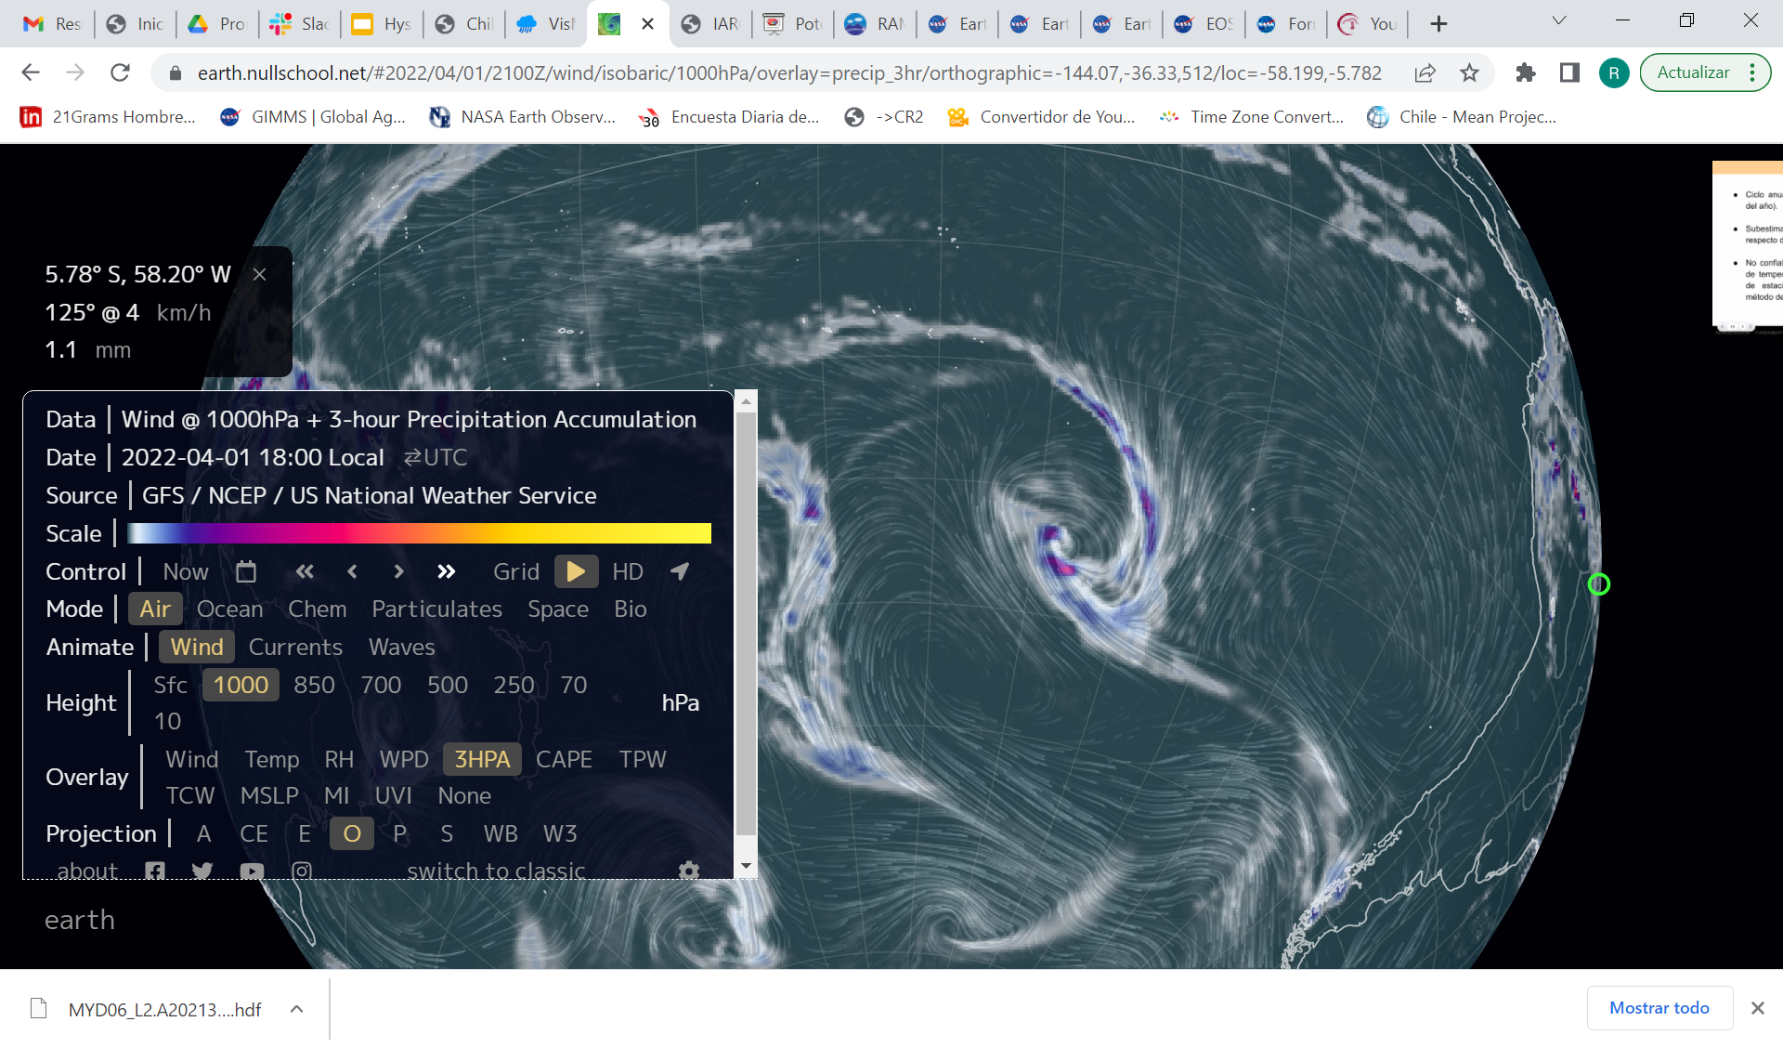

Slide 18
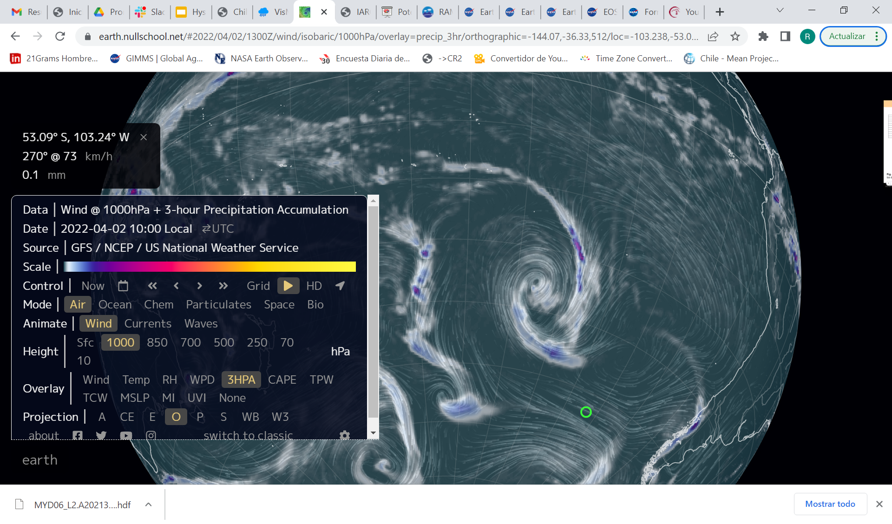

Slide 19
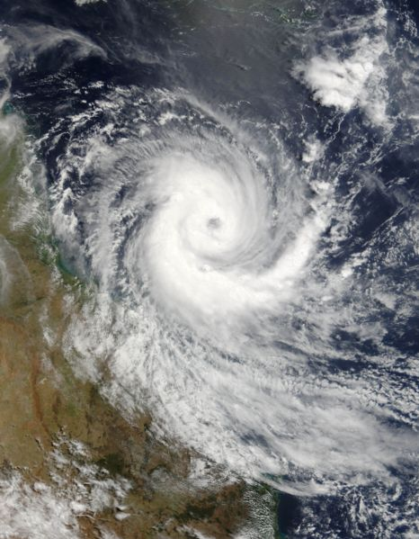
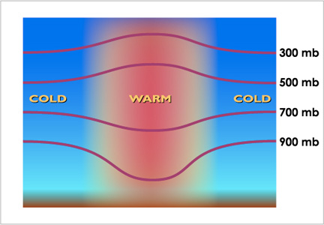
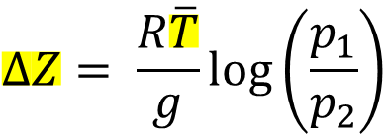
Ciclón o depresión tropical (baja térmica)
$$∆Z= \frac{R\overline{T}}{g}log⁡\left(\frac{p_{1}}{p_{2}}\right)$$
A
B

Slide 20
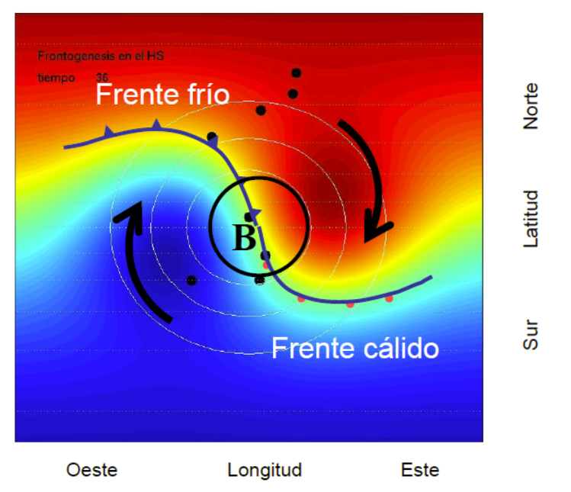
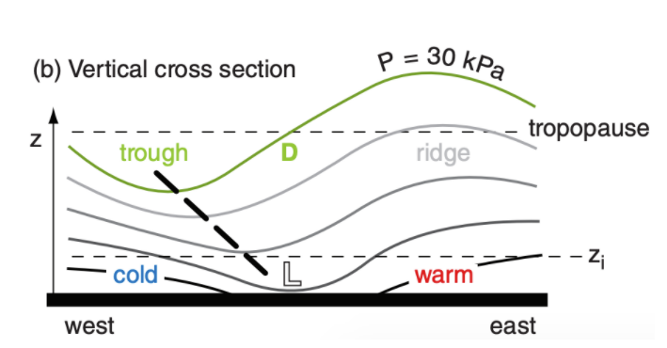
Ciclón o depresión extratropical (baja dinámica)
B

Slide 21


Slide 22
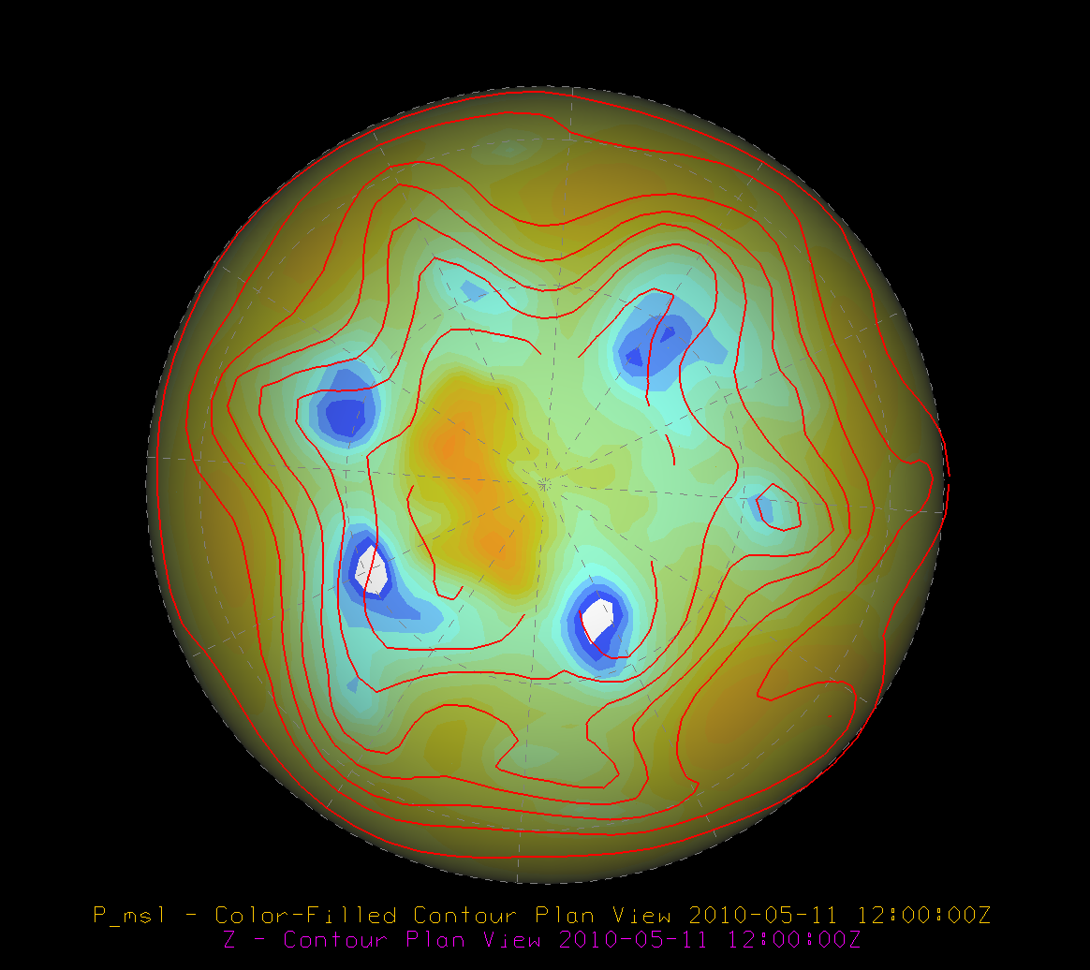
Colores: PNM
Contornos: Z500
Existe alguna relación entre los centros de alta/baja y las dorsales y vaguada?
Si, pues los centros de baja presión se ubican levemente al este de los ejes de las vaguadas
Lo mismo sucede con los centros de Alta presión que estan un poco al este de los ejes de las dorsales
Hemisferio Sur
25-06-2016
V
5800
V
5200
B
V
B
V
B
B
V
V

Slide 23
Estructura tri-dimensional de la onda en desarrollo
En general se observan las bajas (altas) en superficie un poco al este de las vaguadas (dorsales) en altura….y que pasa con la temperatura???
Superficie Isobarica
(e.g., 500 hPa)
Pre Vaguada
Eje de Dorsal
Pre Dorsal
Eje de Vaguada
Eje de Vaguada
Nivel del Mar
Altura
30°S
Latitud
B
A
50°S
120W
Longitud
70W

Slide 24
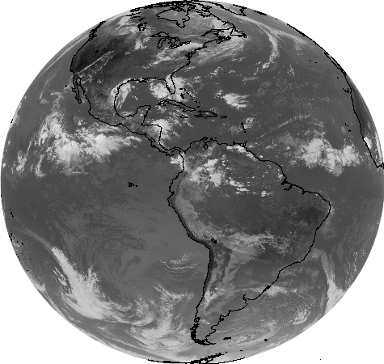
Ω
Rotación de una columna de aire
Vistas desde la tierra, las columnas estan rotando en torno a su eje vertical (ξ: Vorticidad relativa)
Desde un sistema fijo (fuera
de la tierra) hay que
sumar la componente
de rotación terrestre
(f=2Ωsen(lat))
La rotación total es:
f+ ξ =η ….
A
B
C

Slide 25
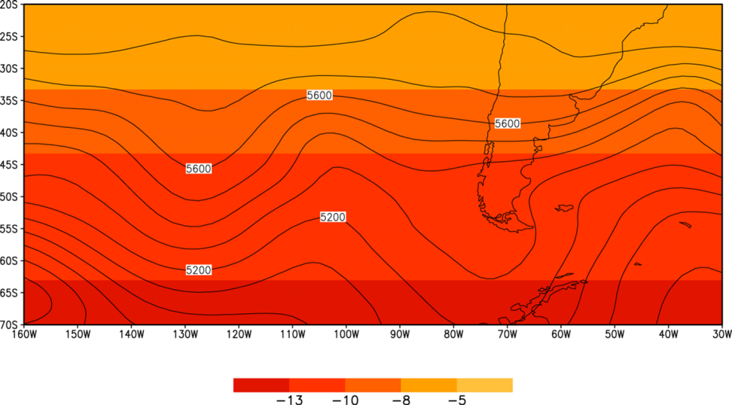
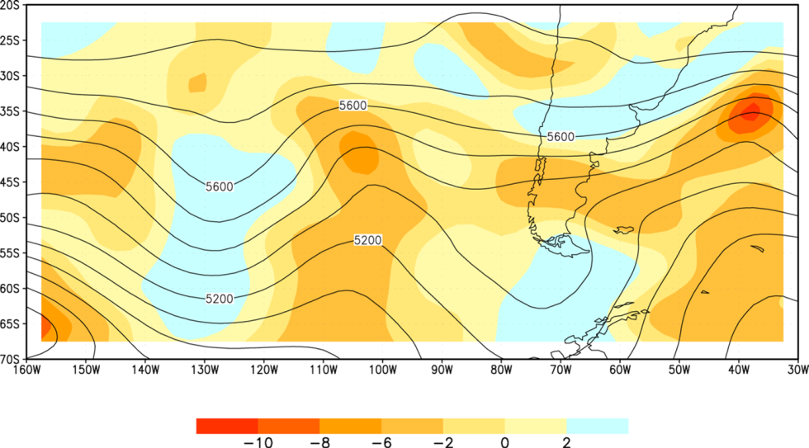
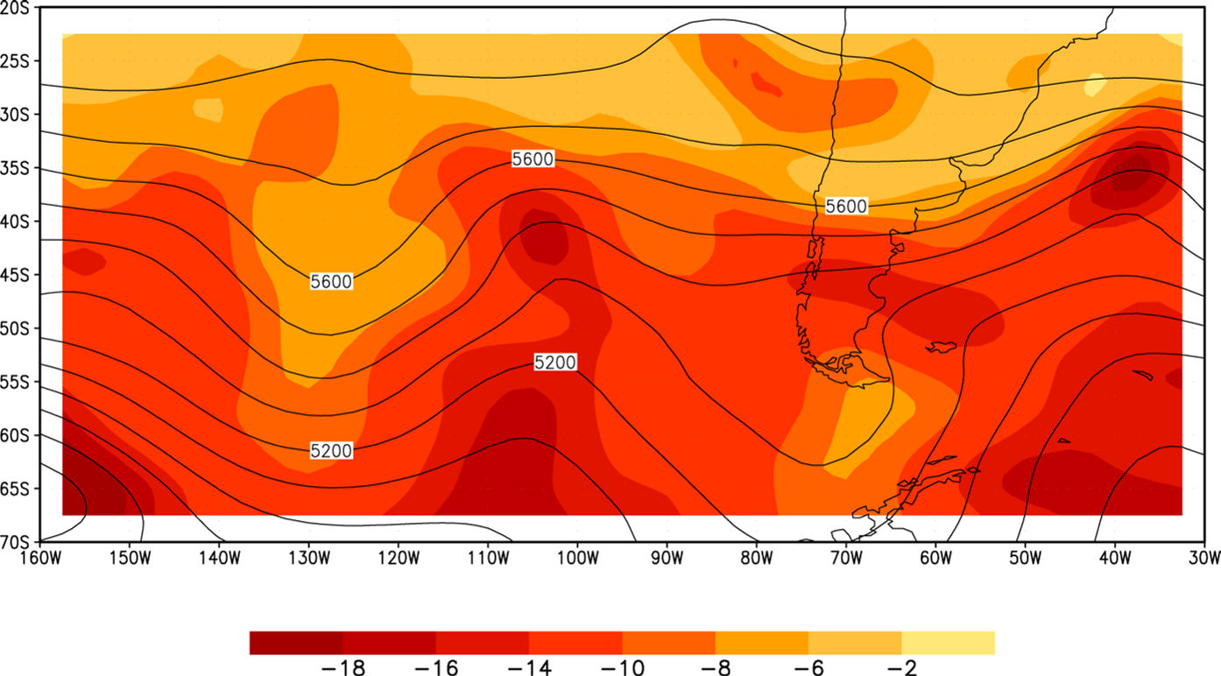
ξ : Vorticidad relativa
f : Vorticidad planetaria
Siempre negativa en el HS.
Valor absoluto se incrementa hacia el polo
­
+
s⁻¹
s⁻¹
f+ ξ =η: Vorticidad absoluta
rapida
lenta
s⁻¹

Slide 26
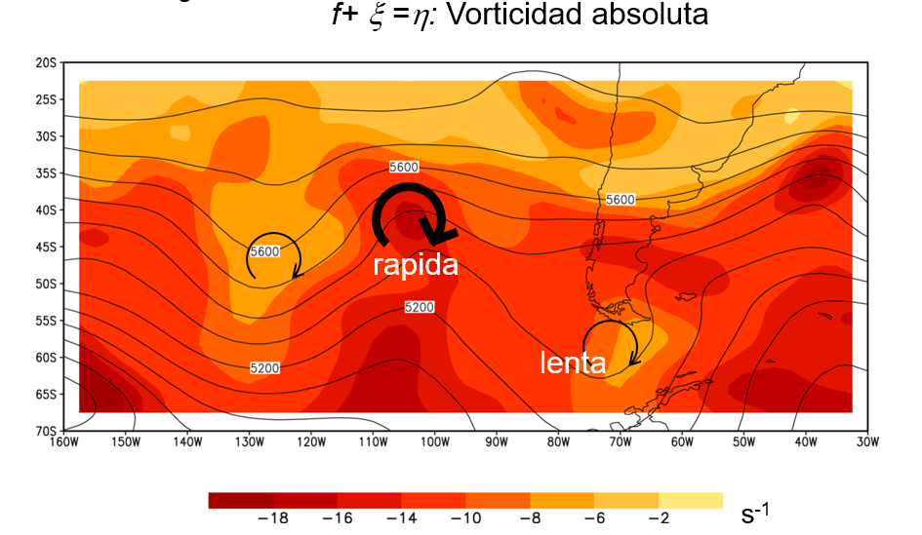

Slide 27
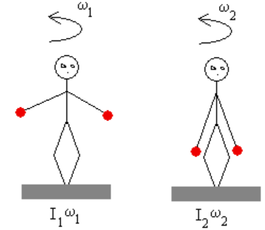

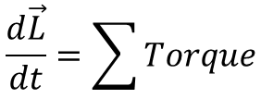


Si el torque neto es cero (por ejemplo, porque la fuerza en el plano de rotación es nula) entonces L = constante
$$\vec{L}=I\vec{ω}$$
ω
$$I=βmR^{2}$$
$$\frac{d\vec{L}}{dt}=\sum{Torque}$$

Slide 28
Consideremos una pequeña ondulación en el flujo superior...
En el eje de la dorsal : f ∼ -9.10⁻⁵s⁻¹ ξ: ∼ +2·10⁻⁵s⁻¹ η = f+ ξ: ∼ -7·10⁻⁵s⁻¹
En el eje de la Vaguada: f ∼ -4·10⁻⁵s⁻¹ ξ: ∼ -10·10⁻⁵s⁻¹ η = f+ ξ: ∼ -14·10⁻⁵s⁻¹
Norte
V
D
Rotación
Rápida
Disminución rotación
→ expansión
→ Divergencia
Aumento rotación
→ contracción
→ Convergencia
Rotación
Lenta
Rotación
Lenta
Sur
Oeste
Z=5400
Este

Slide 29
Efecto de curvatura en onda superior tambien ayuda...
Recordar que Fuerza Centrifuga siempre apunta alejándose del centro de curvatura
Fuerza de Coriolis es proporcional a la magnitud del viento
300 hPa
Norte
V
D
D
FCO
Convergencia
Divergencia
FCE
FGP
Sur
Oeste
Este

Slide 30
Estructura tri-dimensional de la onda en desarrollo
Superficie Isobarica
(e.g., 300 hPa)
Eje de Dorsal
CONV
DIV
Eje de Vaguada
Eje de Vaguada
Altura
30°S
Latitud
∂p/∂t < 0
∂p/∂t > 0
50°S
120W
Longitud
70W

Slide 31
Estructura tri-dimensional de la onda en Desarrollo
El roce (especialmente en sfc) tiende a aplanar todo…
Superficie Isobarica
(e.g., 300 hPa)
Eje de Dorsal
Eje de Vaguada
Eje de Vaguada
Altura
30°S
Latitud
B
A
50°S
120W
Longitud
70W

Slide 32
Estructura tri-dimensional de la onda en desarrollo
Superficie Isobarica
(e.g., 300 hPa)
Eje de Dorsal
t=0
Eje de Vaguada
Cálido
30°S
Altura
Latitud
B
Campo de temperatura en niveles bajos.
Caso baroclinico
A
50°S
´Frío
120W
Longitud
70W

Slide 33
Estructura tri-dimensional de la onda en Desarrollo
En este caso la advección fría bajo la VV hacen caer Z300
Superficie Isobarica
(e.g., 300 hPa)
Eje de Dorsal
t=1dT
Eje de Vaguada
30°S
Advección de
aire cálido
Altura
Latitud
B
Campo de temperatura en niveles bajos.
Caso baroclinico
A
Advección de
aire frío
50°S
120W
Longitud
70W

Slide 34
Frontogenesis en el Hemisferio Sur

Slide 35
Estructura tri-dimensional de la onda en Desarrollo
En este caso la advección fría bajo la VV hacen caer Z300
Superficie Isobarica
(e.g., 300 hPa)
Eje de Dorsal
t=2*dT
t=0
Eje de Vaguada
30°S
Advección de
aire cálido
Altura
Latitud
B
A
Advección de
aire frío
50°S
120W
Longitud
70W

Slide 36
Advección térmica en niveles bajos profundiza la vaguada y hace crecer la dorsal, lo cual exacerba la diferencia de rotación entre ambos ejes…
Norte
Rotación
más rápida
Advección de aire cálido
Aumento del espesor
Aumento de geopotencial
Disminución de rotación
Z final
Z inicial
Advección de aire frío
Disminución del espesor
Caída de geopotencial
Aumento de rotación
Rotación
Lenta
Rotación
más lenta
Sur
Oeste
Este

Slide 38
Estructura tri-dimensional de la onda en Desarrollo
En este caso no hay adveción térmica…onda no crece
Superficie Isobarica
(e.g., 300 hPa)
Eje de Dorsal
t=2dT
Eje de Vaguada
Cálido
30°S
Advección
térmica ∼0
Altura
Latitud
B
Campo de temperatura en niveles bajos.
Caso barotrópico
A
Advección
térmica ∼0
50°S
´Frío
120W
Longitud
70W

Slide 39
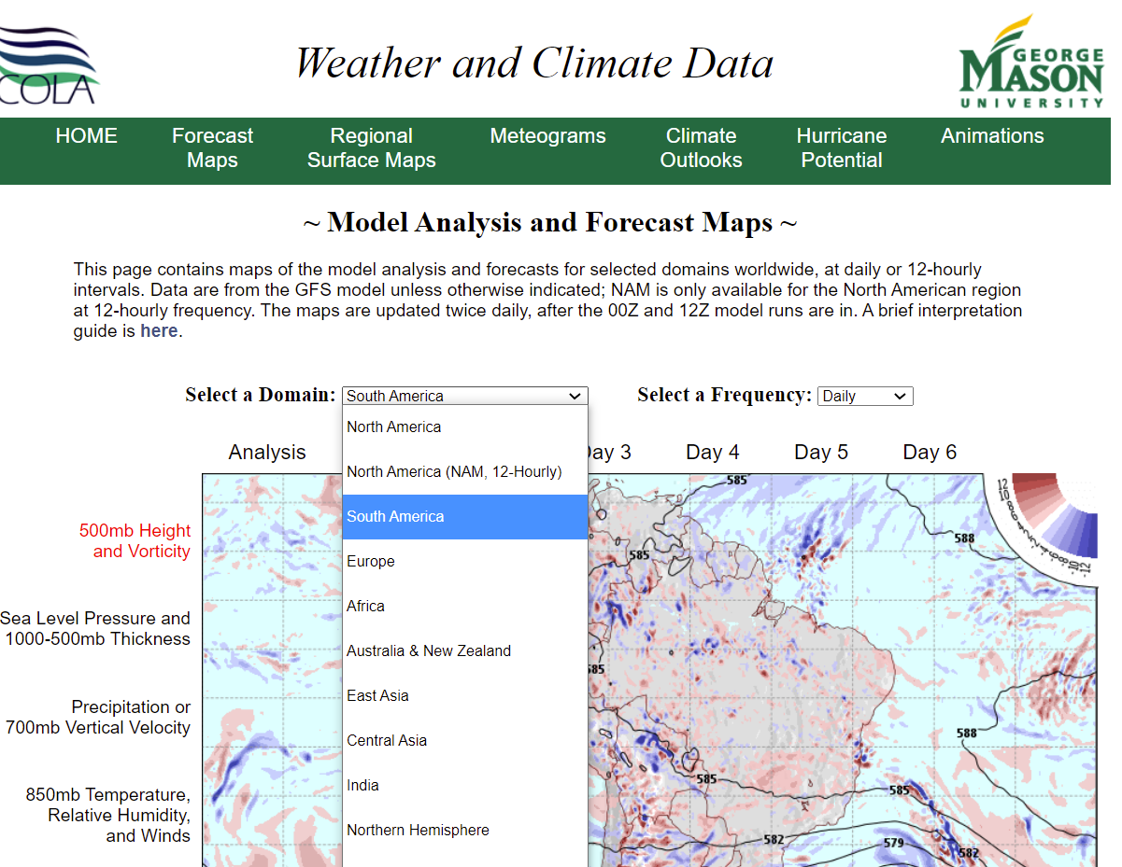
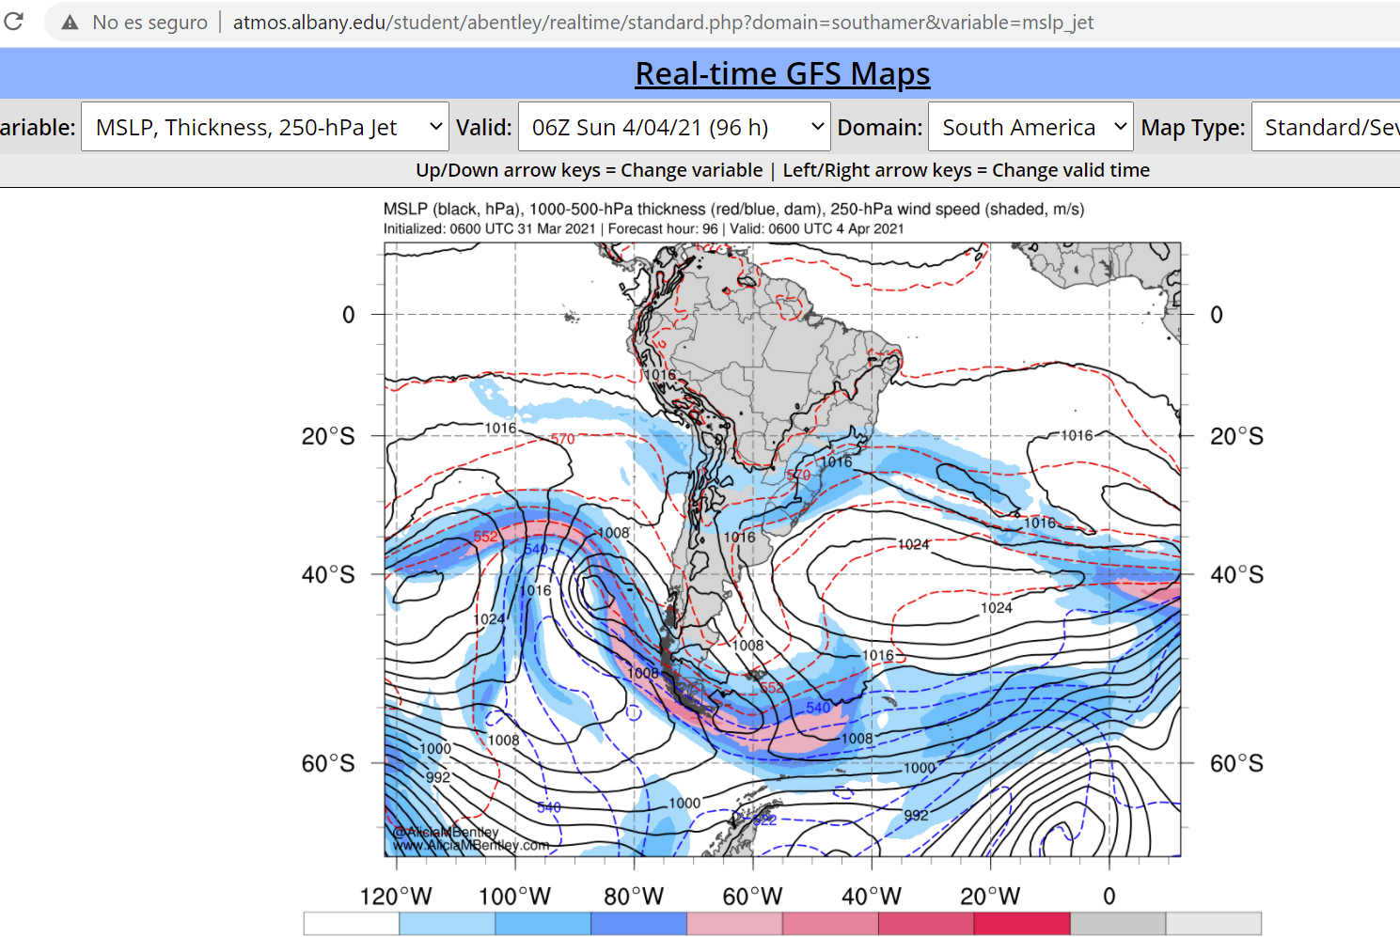
Pronóstico para Semana Santa 2021
Dos buenos sitios con salidas de GFS
http://wxmaps.org/fcst.php
http://www.atmos.albany.edu/student/abentley/realtime/

Slide 40
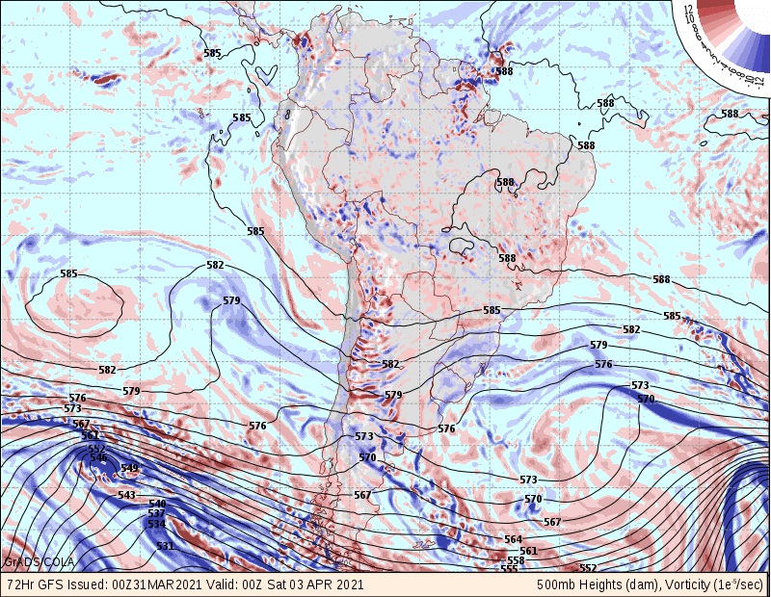
Strong CVA (Cyclonic vorticity advection)…trough will move eastward
CVA

Slide 41
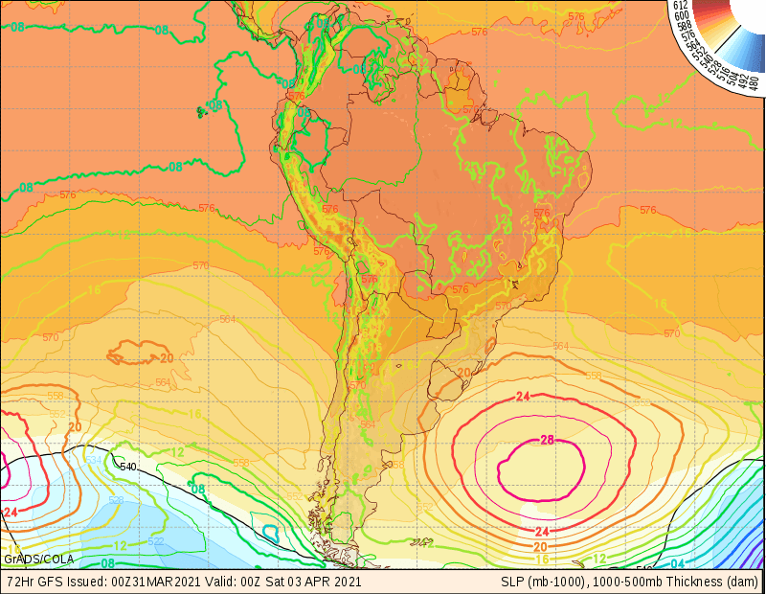
Cold advection just under trough axis. Wave will growth
CoA

Slide 42
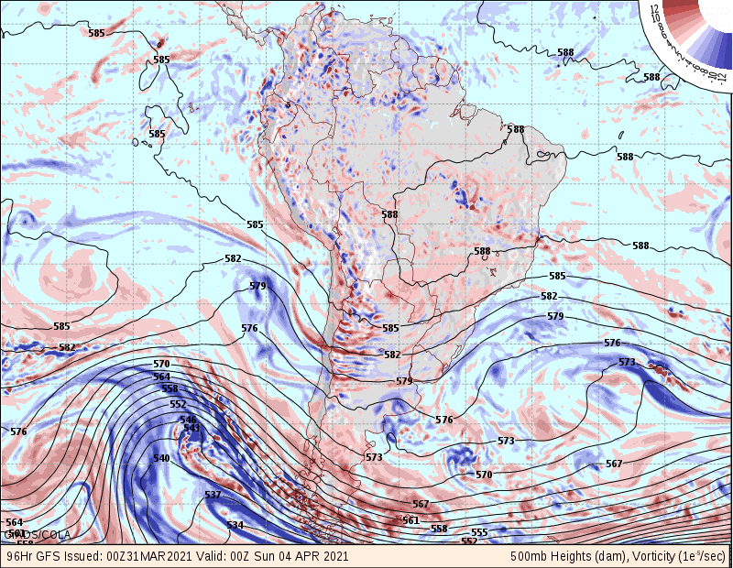
Strong CVA (Cyclonic vorticity advection)…trough will move eastward
CVA

Slide 43
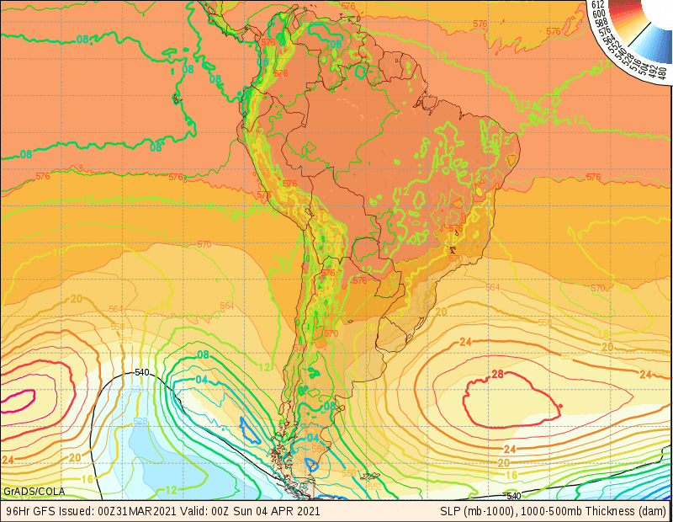
Cold advection just under trough axis. Wave will growth
CoA

Slide 44
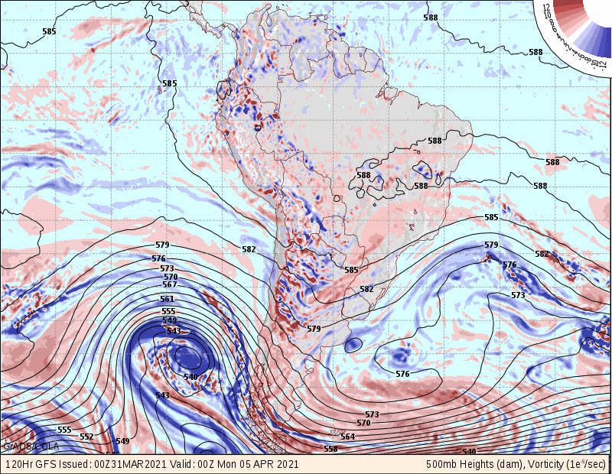
CVA trough will move southward
CVA

Slide 45
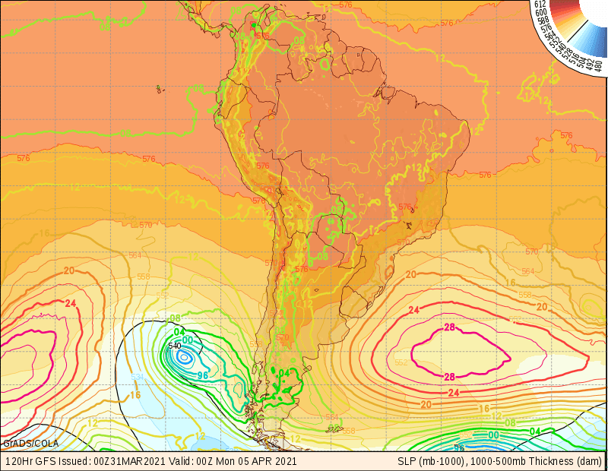
Cold advection not under trough axis. Wave won’t growth
CoA

Slide 46
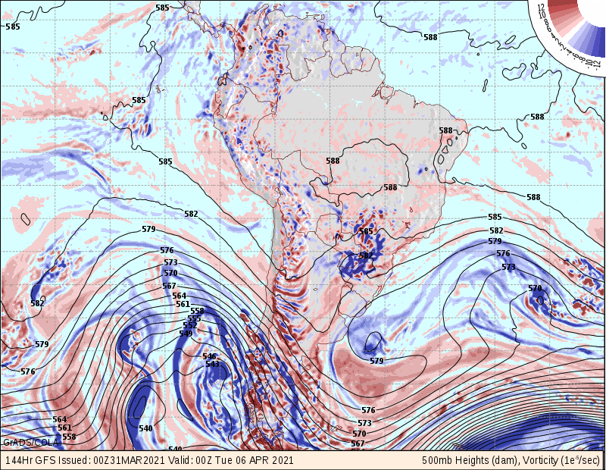

Slide 47
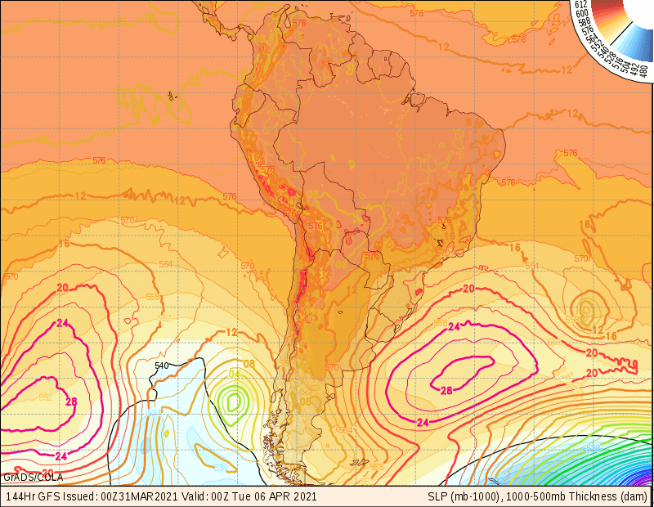

Slide 48
https://geo.libretexts.org/Bookshelves/Meteorology/Book%3A_Practical_Meteorology_(Stull)/13%3A_Extratropical_Cyclones/13.00%3A_Section_1-
http://www.eumetrain.org/satmanu/CM4SH/BrCg/index.htm

Slide 49
